Slide 1

Eat It!
Autor: Erwin Várdai – student Informatică
Facultatea de Științe UTCN
Profesor coordonator: Lector Univ. Dr. Mara Măcelaru

Slide 2
Cuprins
Abstract
Scop
Introducere
Funcționalități de bază
Studiul competiției
Tehnologii
Concluzie

Slide 3
Abstract
Tema proiectului vizează dezvoltarea unei aplicații web pentru eficientizarea comenzilor de alimente, într-un context de cerere tot mai mare pentru eficiență digitală în industria alimentară. Aplicația urmărește să simplifice procesul de comandă, să reducă timpul de așteptare și să consolideze relația dintre restaurant și clienți, oferind funcționalități precum navigare facilă în meniu, urmărire a comenzilor și feedback.

Slide 4
Scop
Scopul principal al dezvoltării aplicației web "Eat It!" este să optimizeze și să simplifice procesul de comandă de alimente pentru un restaurant, pentru a răspunde nevoilor contemporane atât ale utilizatorilor, cât și ale afacerilor din industria alimentară.

Slide 5
Introducere
Aplicația web își propune să simplifice procesul de comandă de alimente pentru un restaurant specific, abordând nevoile contemporane atât ale utilizatorilor, cât și ale afacerilor din industria alimentară.
Cuvinte cheie
proces simplificat de comandă
prezență digitală îmbunătățită
gestionare eficientă a operațiunilor
implicare și loialitate a clienților

Slide 6
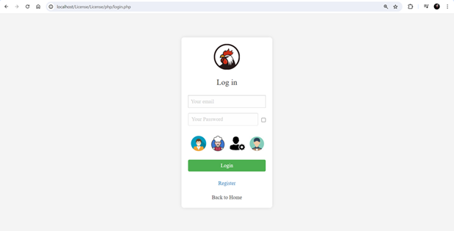
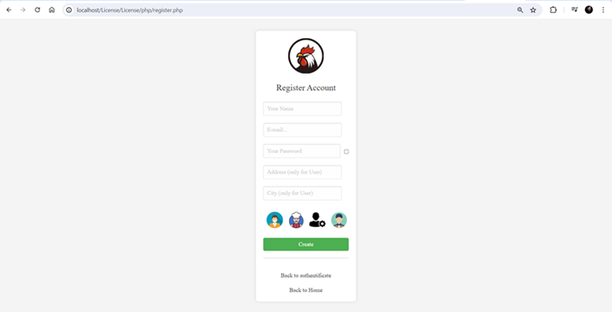
Funcționalități de bază
Funcționalitățile utilizatorului nelogat
se poate autentifica în aplicație
își poate creea un cont

Slide 7
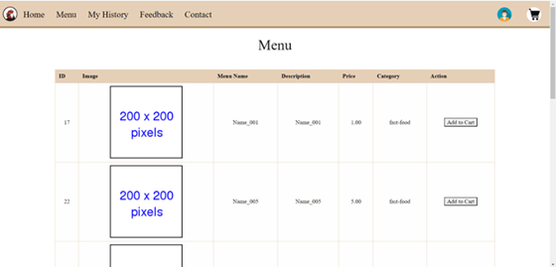
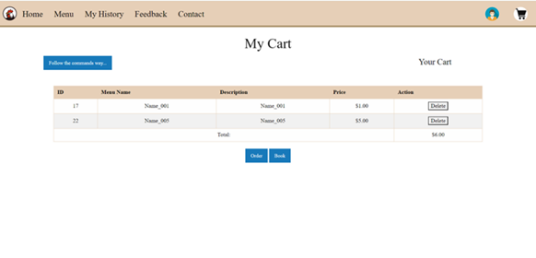
Funcționalități de bază
Funcționalitățile utilizatorului logat
poate vede meniul
poate comanda meniuri

Slide 8
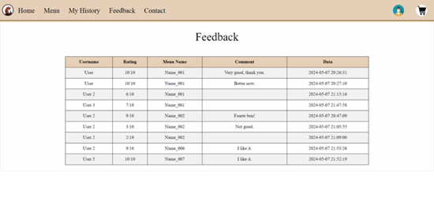
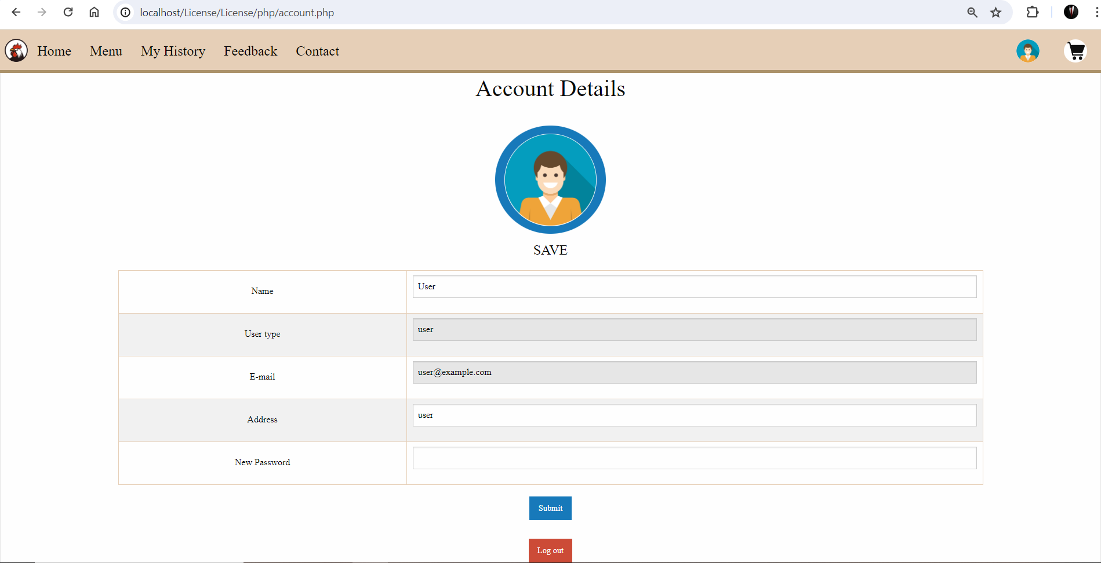
Funcționalități de bază
Funcționalitățile utilizatorului logat
poate lăsa feedback
poate vizualiza profilul

Slide 9
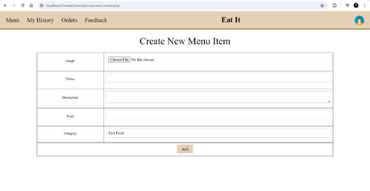
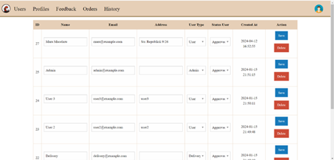
Funcționalități de bază
Funcționalitățile administratorului
poate adăuga/șterge/actualiza meniurile
vede informațiile utilizatorilor, pe care le poate modifica

Slide 10
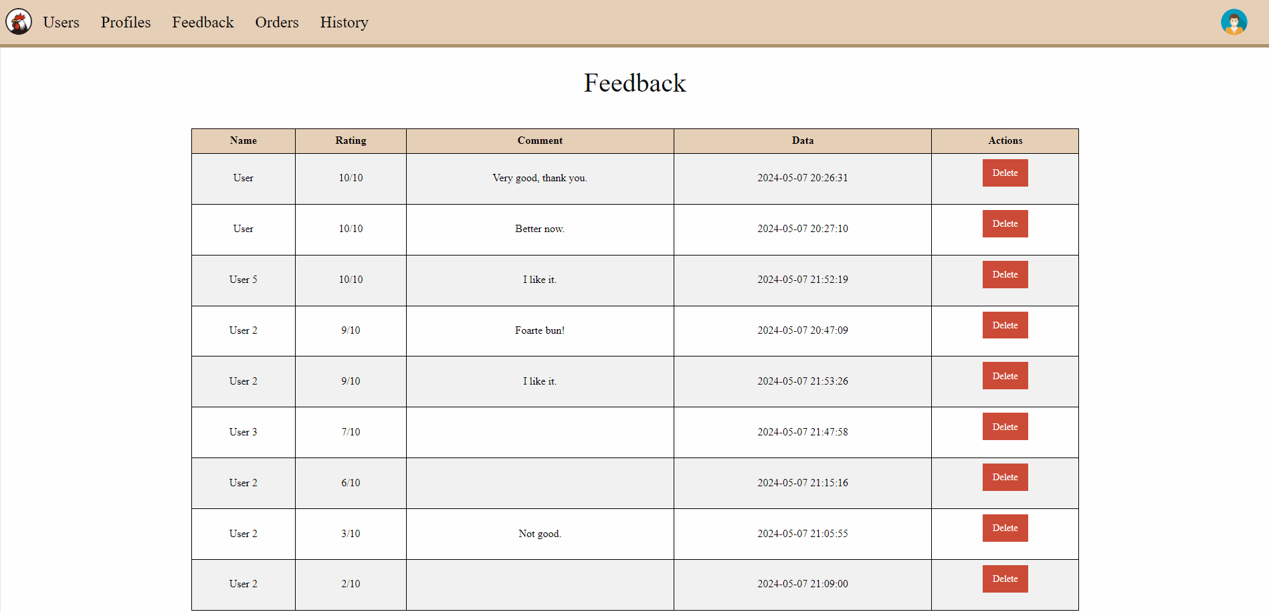
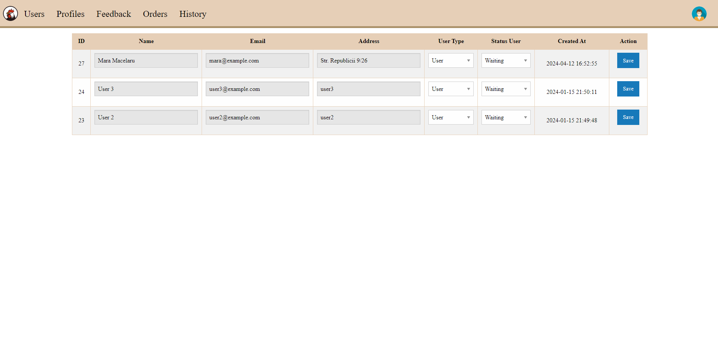
Funcționalități de bază
Funcționalitățile administratorului
poate șterge commenturile neadecvate
poate accepta/respinge conturile noi create

Slide 11
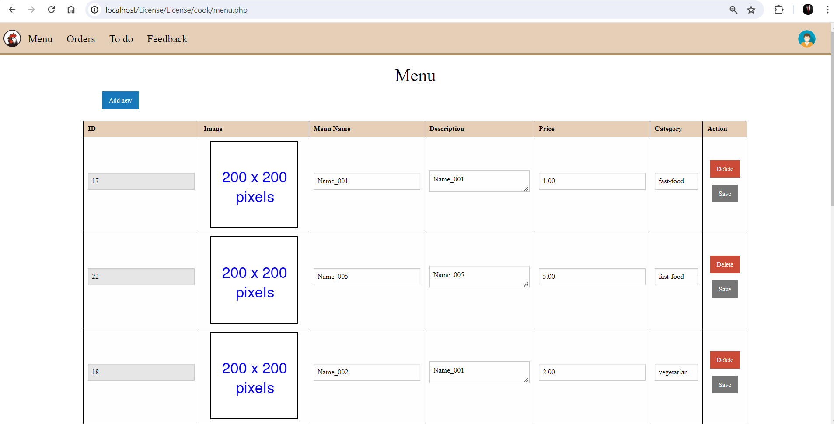
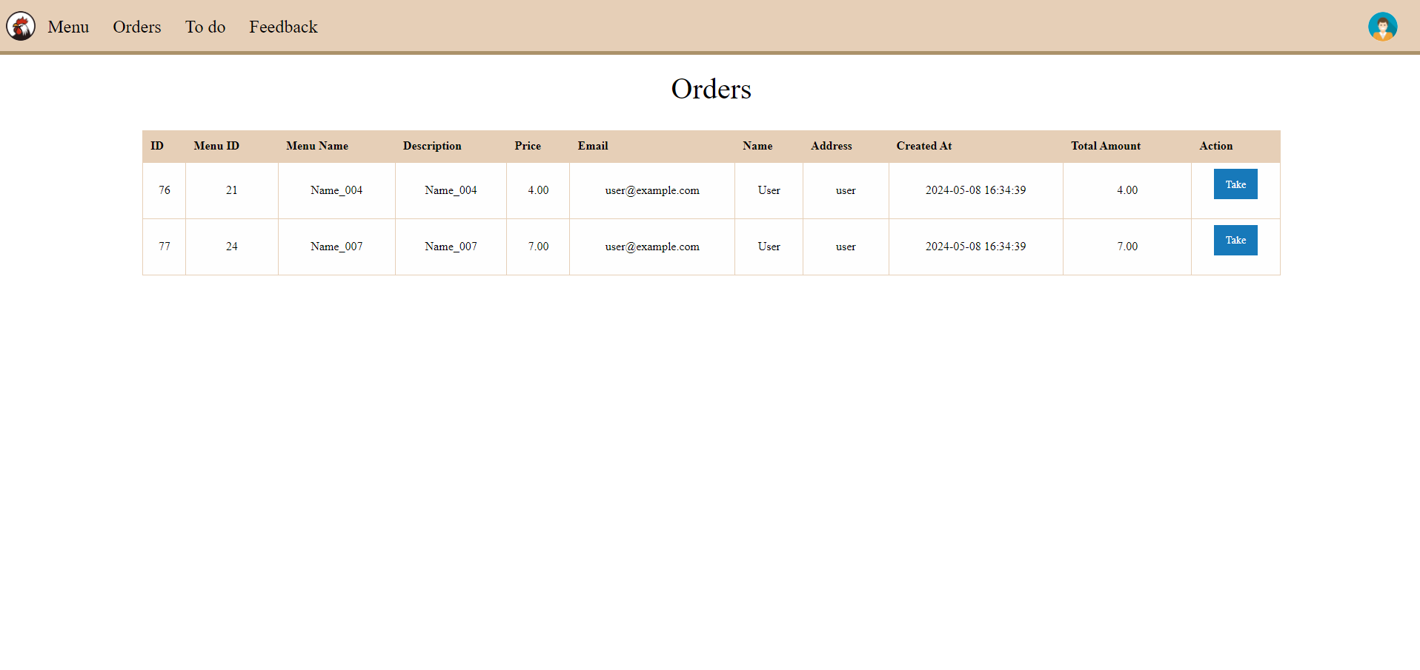
Funcționalități de bază
Funcționalitățile bucătarului
poate administra meniurile
poate prelua comenzi

Slide 12
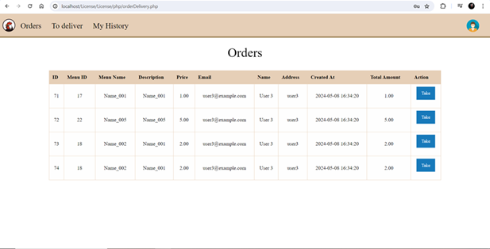
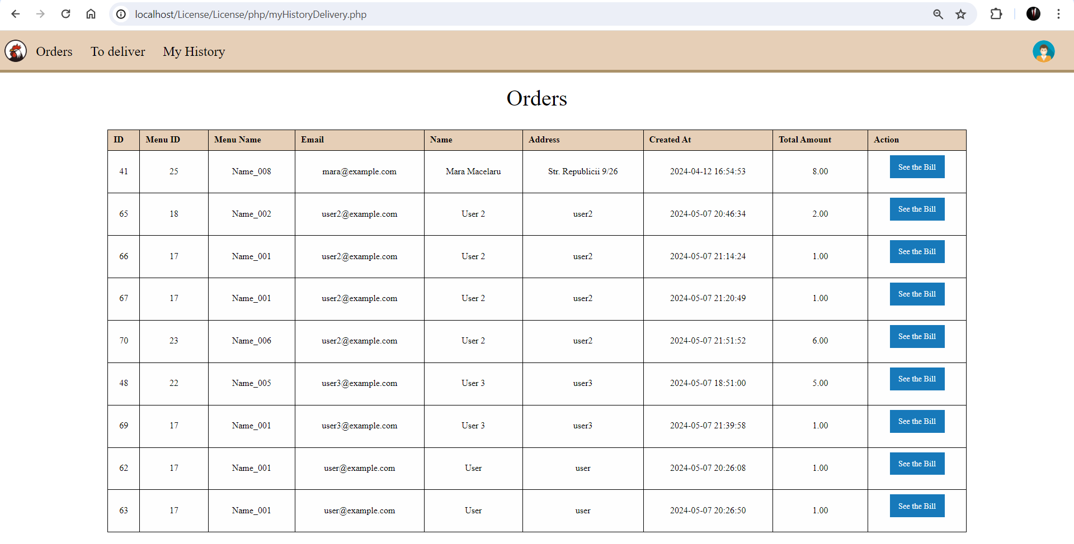
Funcționalități de bază
Funcționalitățile curierului
preluarea și livrarea comenzilor
poate vedea istoricul

Slide 13
Studiul competiției
Aplicații studiate | Pro | Contra
Supreme Burger | Experiența simplă de navigare Posibilitatea de a personaliza fiecare detaliu al comenzii, adăugarea de ingrediente suplimentare, eliminarea anumitor elemente | Clientul care plasează comanda nu are posibilitatea de a accesa cu ușurință comenzi anterioare sau istoricul său de comenzi. Inaccesibilitatea ratingurilor produselor
La Creperie | Diversitatea meniului, oferind atât clătite sărate, cât și dulci, alături de pizza și salate Sistemul de puncte de loialitate, care oferă clienților posibilitatea de a primi reduceri | Lipsa unui sistem avansat de feedback și recenzii din partea clienților Lipsa unei secțiuni clare de istoric al comenzilor pentru utilizatorii înregistrați

Slide 14





Tehnologii
HTML – folosit pentru design
CSS – folosit pentru design
PHP – folosit pentru funcțiile site-ului
JavaScript – folosit pentru funcțiile site-ului
MySQL – folosit pentru baza de date a site-ului

Slide 15
Concluzie
Aplicație se remarcă în domeniul serviciilor alimentare digitalizate, oferind o experiență simplificată pentru utilizatori, cu un proces de comandă eficient și interfață prietenoasă.
"Eat It!" se evidențiază prin eficiența procesului de comandă și interfața intuitivă, însă potențialul său poate fi optimizat prin îmbunătățiri precum responsivitatea îmbunătățită și oferirea de recomandări personalizate extinse pentru utilizatori.

Slide 16


